Slide 1
Муниципальное бюджетное общеобразовательное учреждение «Озерновская средняя общеобразовательная школа № 47» Соглашение, как источник договорённостей
Суханова Ольга Владимировна,
учитель начальных классов
2023 год

Slide 5
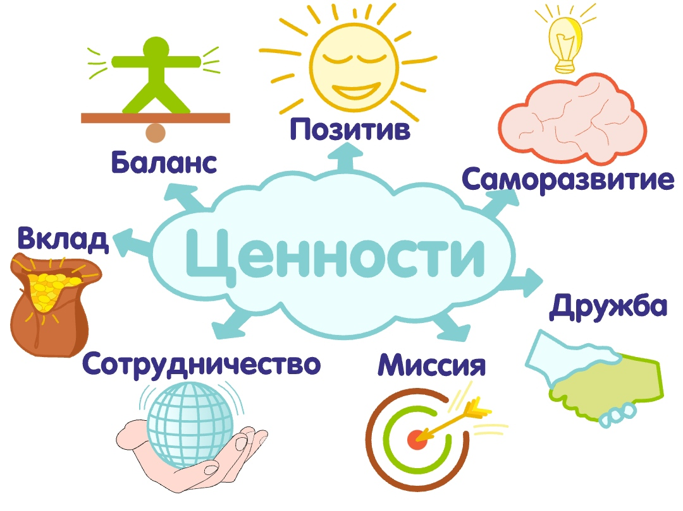
Моральный закон
Сила общественного мнения и обычаев,
личные убеждения и ценности.

Slide 6
Закон есть
высшее проявление
человеческой мудрости,
использующее опыт людей
на благо общества

Slide 7
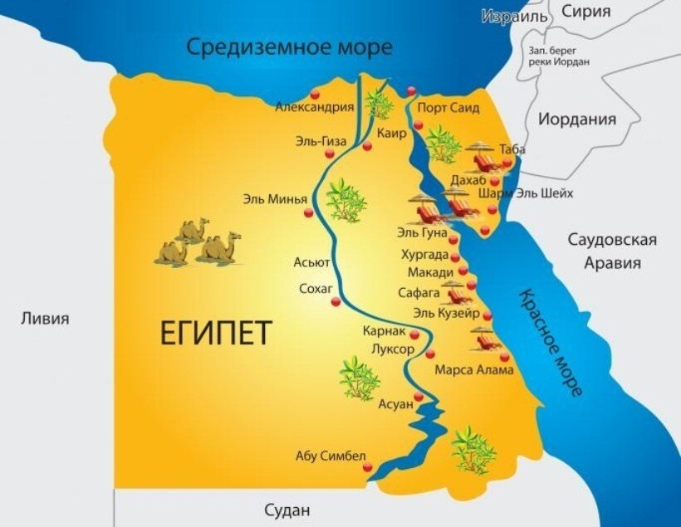
10

Slide 8
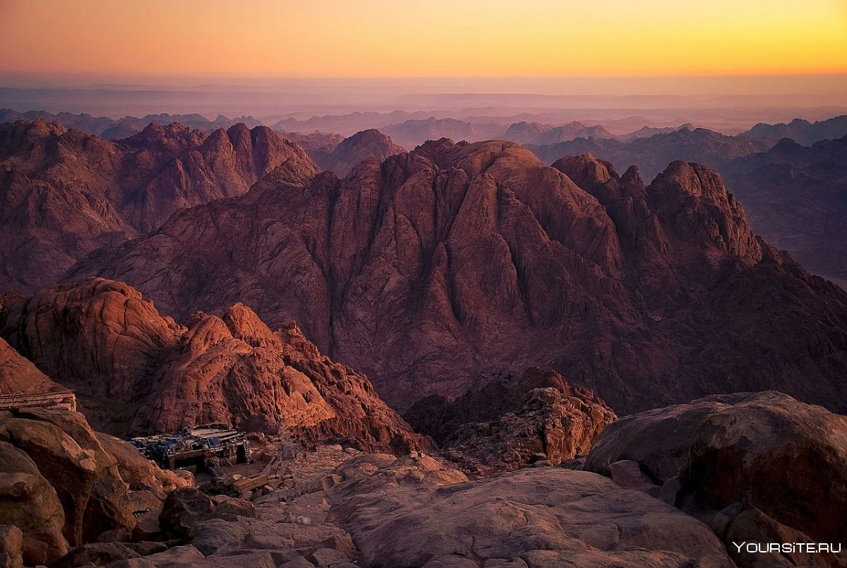
Гора Синай (также гора Моисея)— гора на Синайском полуострове в Египте. 3, 5 тысячи лет назад согласно Библии на этой горе Бог являлся Моисею и дал Десять заповедей.

Slide 10
между Богом и человеком
между людьми

Slide 11
Заповеди, регулирующие отношения между людьми
5. Почитай отца твоего и матерь твою
6. Не убий (не испытывай чувства ненависти)
7. Не прелюбодействуй (не предавай любовь)
8. Не укради
9. Не лжесвидетельствуй (не обманывай)
10. Не пожелай ничего чужого (не завидуй)

Slide 12
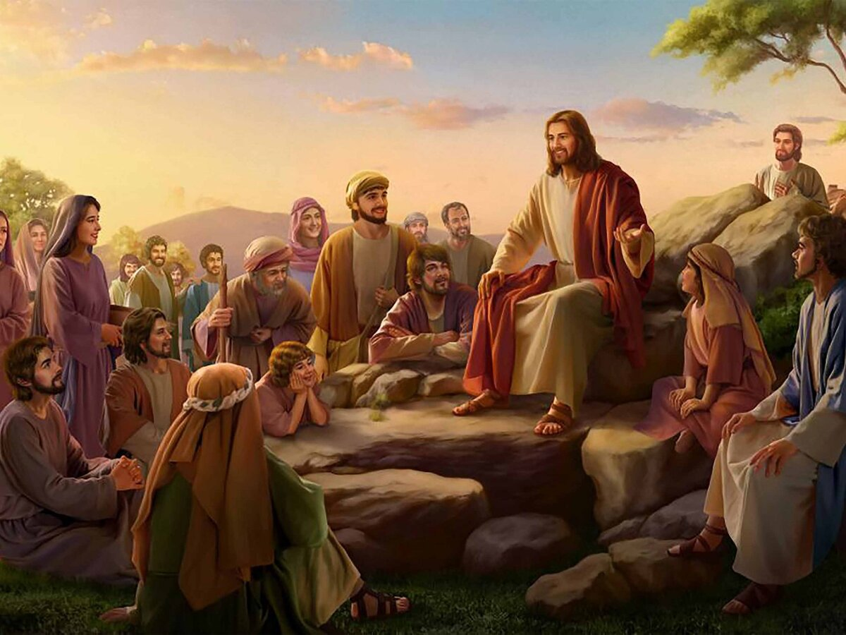
Около 2-х тысяч лет назад
Нагорная проповедь Иисуса Христа

Slide 13
ВОЗЛЮБИ БЛИЖНЕГО ТВОЕГО, КАК САМОГО СЕБЯ - делай ему всякое, какое можешь, добро, как себе самому, не делай и не желай ему никакого зла, как не желаешь зла себе самому.

Slide 14
Работа в группах
Придумайте правила, регулирующие отношения между одноклассниками.

Slide 16
Соглашение

